Slide 1
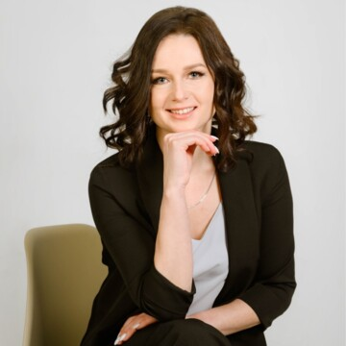
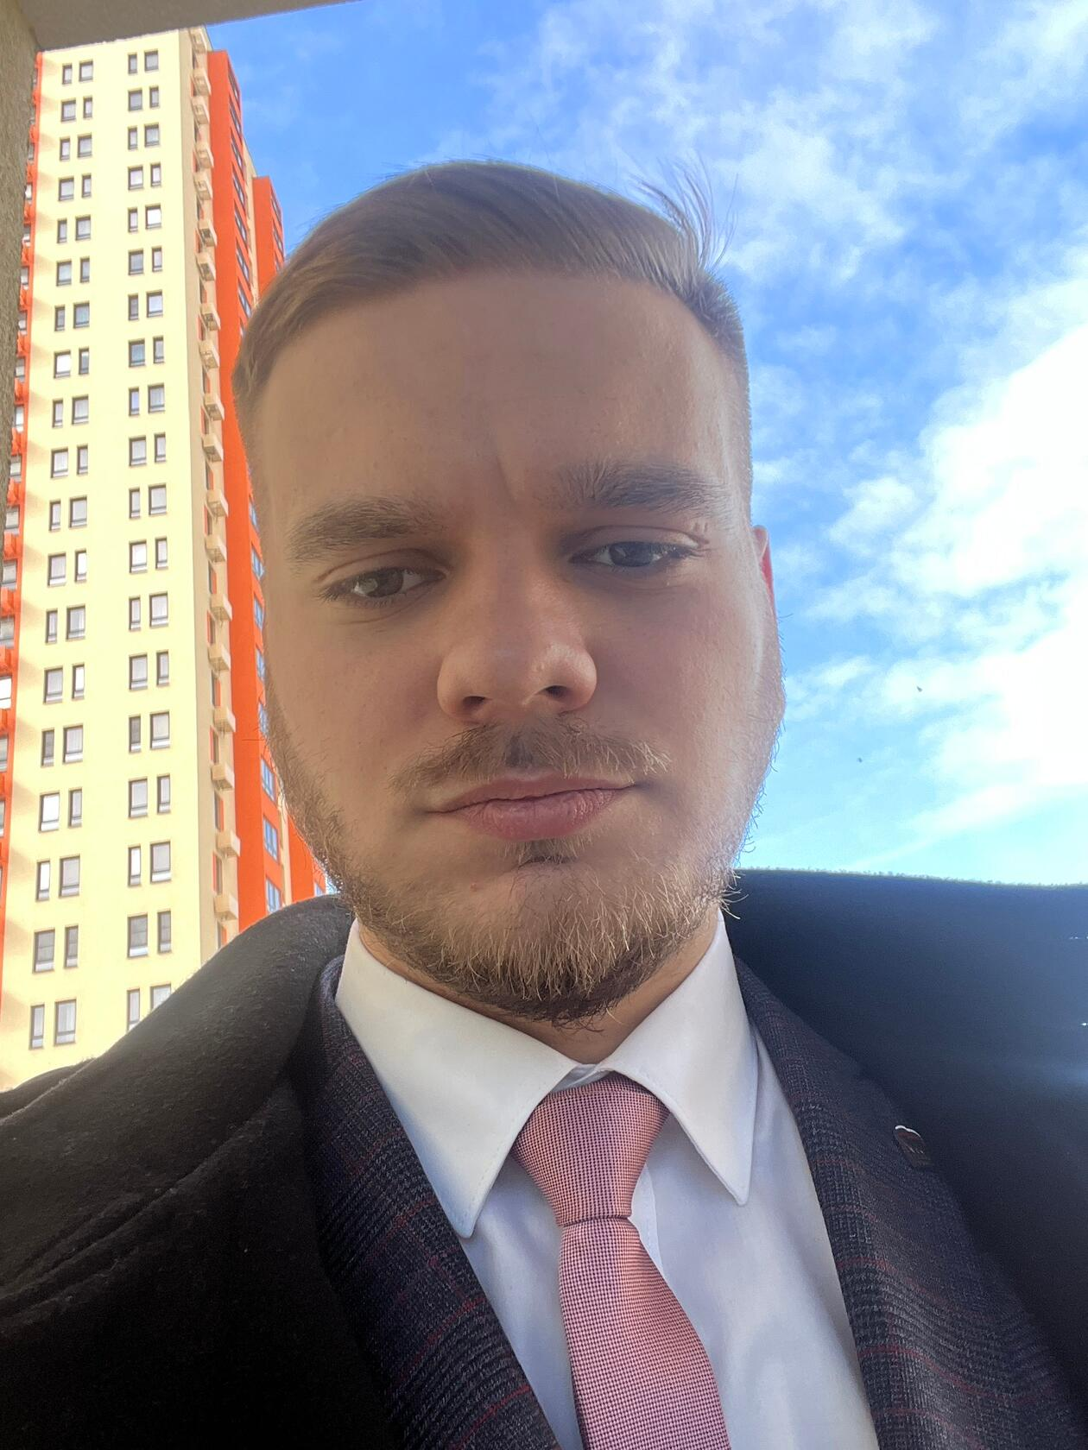
Тренинг «Применение сервис-дизайна»
Регистрация участников:
Дата, время, место:
ГАОУ «Центр современного образования (ЦСО)», расположенный по адресу: г. Калуга, ул. Ленина, д. 74, ауд. 212
21 июня 9:00
Цели тренинга:
Обучение сервис-дизайну и принципам клиентоцентричности
Результаты тренинга (артефакты):
Получение знаний и навыков, необходимых для разработки и улучшения сервисов и продуктов, которые удовлетворят потребности клиента.
Расписание: 09:00 – 11:00 Начало дня, вводная часть. Изучение проблемы 11:00 – 11:15 Кофе-брейк
11:15 - 13:00 Определение проблемы
13:00 – 14:00 Обед
14:00 – 15:30 Поиск решения
15:30 – 15:45 Кофе-брейк
15:45 – 17:30 Проверка концепции
17:30 - Подведение итогов, финальная рефлексия
Тренер
Тренер
Аникеева Светлана
Региональный сервисный уполномоченный (РСУ)
Опыт в реализация проектов на территории Калужской области
Сертифицированный тренер по сервис-дизайну
Воронцов Дмитрий
Помощник РСУ, сервис-дизайнер
Опыт в реализация проектов на территории Калужской области
Сертифицированный тренер по сервис-дизайну
Контакты для связи: +7(961)121-90-45 Telegram: @Svetlana_Anikeeva40
Контакты для связи: +7(920)615-33-39 Telegram: @Di_vorontsov40

